Slide 1
Análise por Programação
Aula 3 – Métodos Quantitativos em Publicações Científicas
James R. Hunter, D.Sc., Retrovirologia, EPM, UNIFESP

Slide 2
Programação
Maneira mais regular e consistente para gravar seus passos metodológicos
Você tem um historia do como você fez a análise
Outros podem rever o que você fez – pesquisa reproduzível

Slide 3
Console vs. Scripts
Local de execução dos comandos
VSS: escrever comandos em um script ou R Markdown

Slide 4
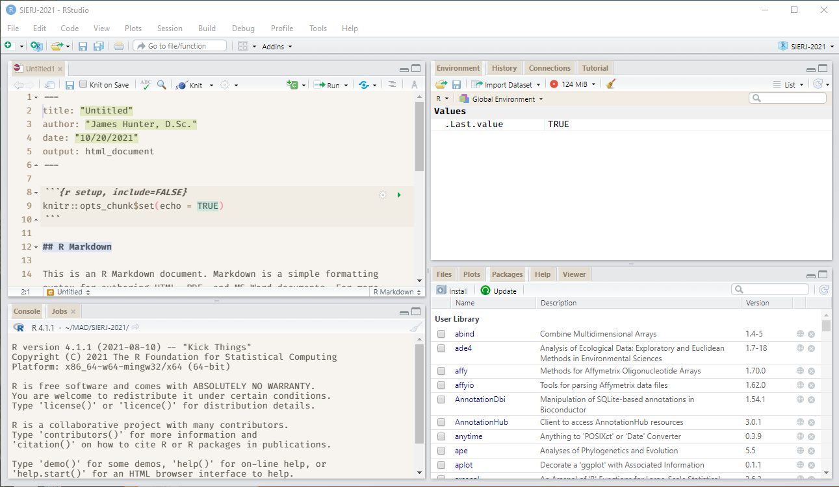

Slide 5
Comentários
Num script, utilize muitos comentários explicando o que cada comando faz
# comentários podem ser escritos dessa forma
# usando o hashtag (#)
# Não precisa iniciar a linha com o hashtag
x <- 5 + 5 # Qualquer texto depois do hashtag não será processado

Slide 6
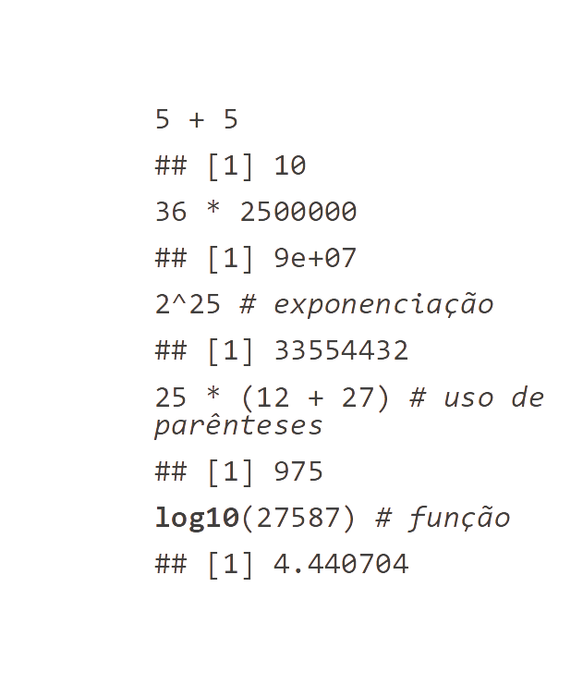
Operações Simples - R Como Calculadora

Slide 7
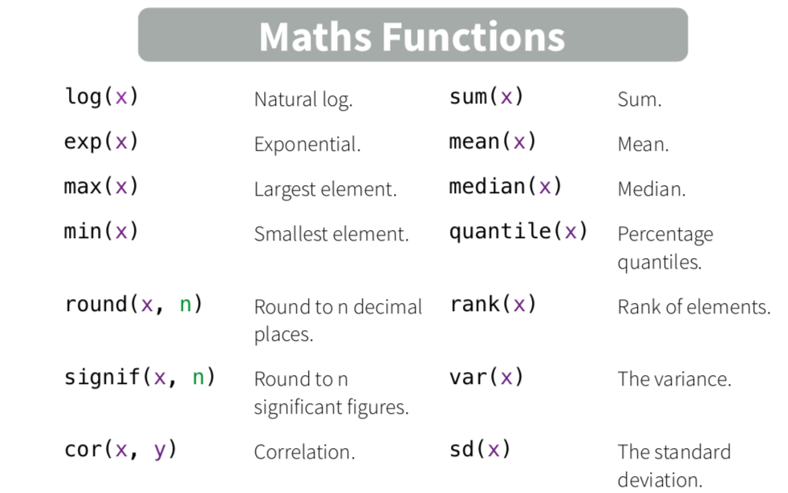
Funções Matemáticas

Slide 8
Programação Baseada em Poucos Conceitos Fundamentais
Atribuição
Tipos de objetos de dados
Vetores, Data Frames (Tibbles), Matrices
Funções básicas
Aritmética, manipulação dos “strings”
Operações matemáticas e lógicas
Tipos de fluxo de operações
Permitem repetição dos blocos de lógica
Operações condicionais (if...then)

Slide 9
Atribuição/Assignment
Operação fundamental
Declarar um nome de um objeto e dá para ele um valor
Em linguagem cotidiana: “x é igual a 3”
Em R, estamos dizendo que existe um nome (“x”) e estamos atribuindo para esse nome o valor 3
Estamos reservando um lugar na memoria do computador – um endereço
Armazenando o valor 3 neste endereço

Slide 10
Atribuição/Assignment
(nome do objeto) <- (definição do objeto)
definição = os valores que são o conteúdo do objeto.

Slide 11
Estilos de Atribuição
Funcionam
x <- 6
x <- "olà!“
Funciona mas não recomendados
x = 6
Produz erro
6 -> x
Não pode iniciar um comando com um número

Slide 12
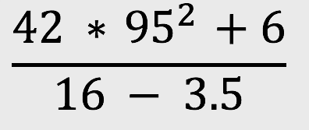
Como Escrever Expressões em Código
Atribuímos o valor desta operação à variável calc
calc <- ((42 * 95^2) + 6)/(16 - 3.5)
Nunca esqueça PEMDAS

Slide 13
Cálculos Lógicos
Operadores Lógicos
== lado esquerdo é igual ao lado direto
!= lado esquerdo não é igual ao lado direto
>= lado esquerdo maior ou igual ao lado direto
< lado esquerdo menor do lado direto
Exemplos
x <- 6 # dar um valor ao x
x == 6 # testar se x é igual a 6
## [1] TRUE
2 < 4
## [1] TRUE

Slide 14
Vetores
Maneira em que podemos armazenar vários valores num objeto
Pode ser qualquer tipo de dado, não só números
Numérico: x <- c(1, 2.5, 3, 36.758)
Caráteres: x <- c(“gato”, “James”, “COVID”, “42”)
Lógico: x <- c(TRUE, TRUE, FALSE, TRUE)
Uma dimensão
Função “c()” – combine
Juntar um grupo de elementos, ligados por virgula

Slide 15
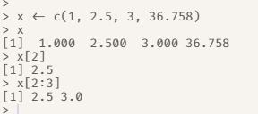
Retirando Dados de Vetores - Índices
Refere ao número de elemento no vetor com colchões em volta “[]”

Slide 16
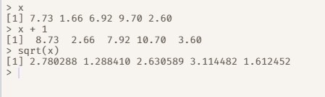
Vetores - Operações
Muitas funções podem operar diretamente em vetores
Invés de fazer elemento por elemento

Slide 17
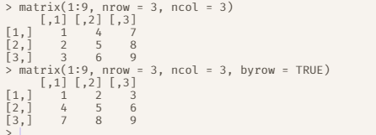

Matrizes
Vetores que operam em 2 (ou mais) dimensões
Como em matemática
$$\left[\begin{matrix}1 & 2 \\ 4 & 5\end{matrix}\right]$$
Criar com a função matrix()

Slide 18
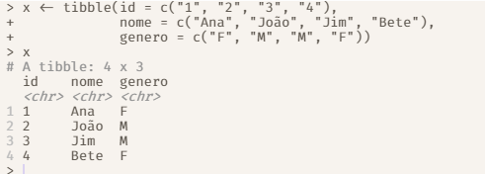
Data Frame/Tibble – Conjuntos de Dados
Tipo de estrutura básica para fazer análises
Múltiplos casos e múltiplas variáveis
Estrutura de planilha – fileiras e colunas
Um matriz com capacidades adicionais
Criar com a função tibble() ou data.frame()

Slide 19
Trabalhar com um Conjunto dos Dados

Slide 20
Pronto para Próximo Passo no R
Capítulo sobre motivação – conjunto de dados da mobilidade da Apple
Mede índice de mobilidade por driving, transit e walking
Relativa a 13 de janeiro
Dados de Brasil, São Paulo e Rio de Janeiro
Baseado no número de pedidos de direção no app Apple Maps
Formato csv (do Excel)
Carregar esta base de dados
Primeiro, só os dados de São Paulo
Depois, o conjunto inteiro com os dados do Brasil
Conduzir análises básicas
Subconjuntos (subsets)
Resumos exploratórios dos dados
Combinações das operações com o pipe

Slide 21
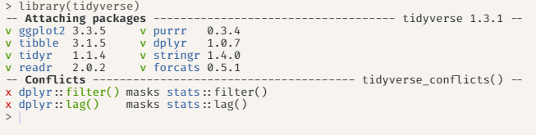
Começar o Uso de Tidyverse
Pacotes que facilitam o processamento dos dados, visualização e análise deles
library(tidyverse)
Qualquer pacote pode ser carregado com library()

Slide 22
Carregar Dados na Memoria Ativa
Para trabalhar com dados, R tem que ter eles na memoria ativa
Não no disco rígido ou SSD (como SQL ou C fazem)
Não é um limite em prática
Laptops modernos têm espaço suficiente para gigabytes de dados

Slide 23
Carregar os Dados de csv com read_csv()
Vem do componente de tidyverse – readr
read_csv(file, col_names = TRUE, col_types = NULL, locale = default_locale(), na = c(““,”NA“), quoted_na = TRUE, quote =”““, comment =”", trim_ws = TRUE, skip = 0, n_max = Inf, guess_max = min(1000, n_max), progress = show_progress(), skip_empty_rows = TRUE)
1º argumento: nome do arquivo (em aspas): file = "br_mobilidade_apple_240420.csv"
2º argumento: col_names
se a 1ª fileira tem nomes de variáveis, use TRUE
3º argumento: col_types
R tenta entender qual tipo de dados cada coluna tem
Se você quer especificar, pode

Slide 24
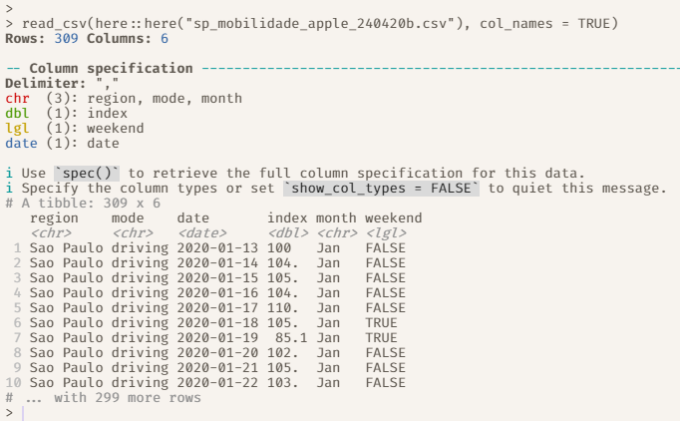
Executar o Comando

Slide 25
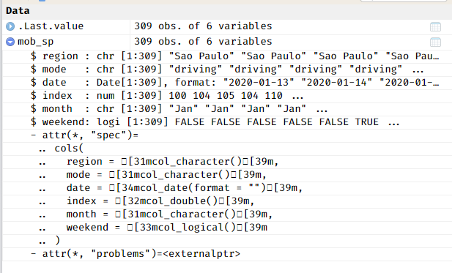
E Voilá - Dados

Slide 26
Para Explorar Tibbles
Estrutura
str()
glimpse() – tidyverse

Slide 27
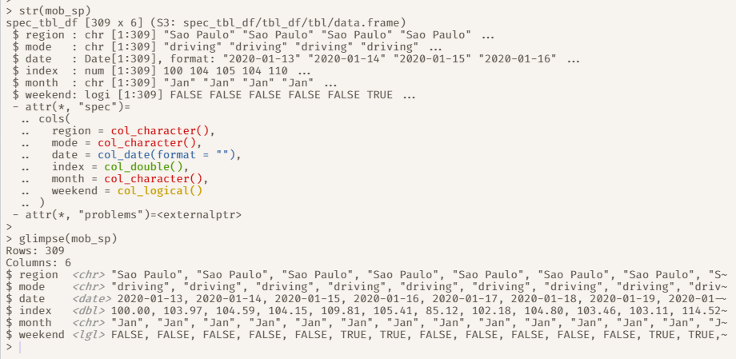

Slide 28
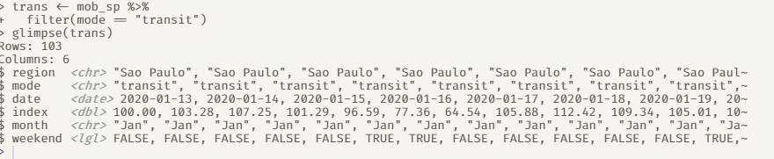
Queremos Estudar Pessoas que Usam Transito
Taxas de infecção com COVID eram maiores entre pessoas nos ônibus e metrô em 2020
Usamos o comando filter() para criar subsets dos dados

Slide 29
Análise Exploratória
Primeiro passo em qualquer análise
Uso de números de resumo estatístico para entender os dados que tem
Procurar
Tendências nos números
Missing Data (dados faltando), marcados NA
Dados com valores errados ou improváveis
Dados com valores extremos

Slide 30
Combinar Resumos com Visualizações
Visualizações das variáveis
Univariadas – uma variável por vez mostrando distribuição
Multivariadas – relação entre 2 variáveis
Agrupadas – Valores por nível do grupo - e.g., mode nos dados de mobilidade

Slide 31
Como Usarmos a Análise Exploratória
Tomar decisões sobre quais tipos de limpeza de dados precisamos fazer
Ver se as unidades e a escala dos dados são adequadas para sua análise
Tem suficientes valores em todos os subgrupos para ter uma análise útil
Decidir quais tipos de análise são possíveis com os dados no formato que vocè tem
Dominar nossos dados
Entendimento/Compreensão
Processo muito iterativo

Slide 32
Ferramentas para a Exploração dos Dados
Univariada - Resumos das variáveis
summarytools::descr()
Hmisc::describe()
Multivariada
Pode começar de perguntar coisas sobre os dados
e.g.: O que é a diferença em mass para os gêneros diferentes?
Usar filter(), select() e group_by() para organizar os subsets
Usar summarytools::descr() para mostrar o resultado
Juntar eles com o pipe (%>%)

Slide 33
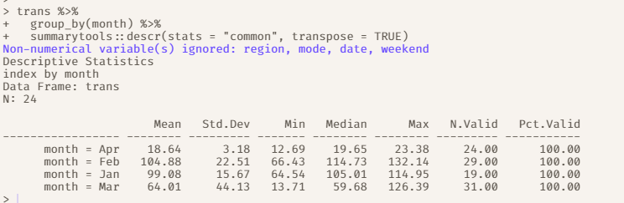
Média Mensal de Transito em SP em 2020

Slide 34
John Tukey sobre Visualização
The simple graph has brought more information to the data analyst’s mind than any other device.
O gráfico simples trouxe mais informações à mente do analista dos dados do que qualquer outro dispositivo.

Slide 35
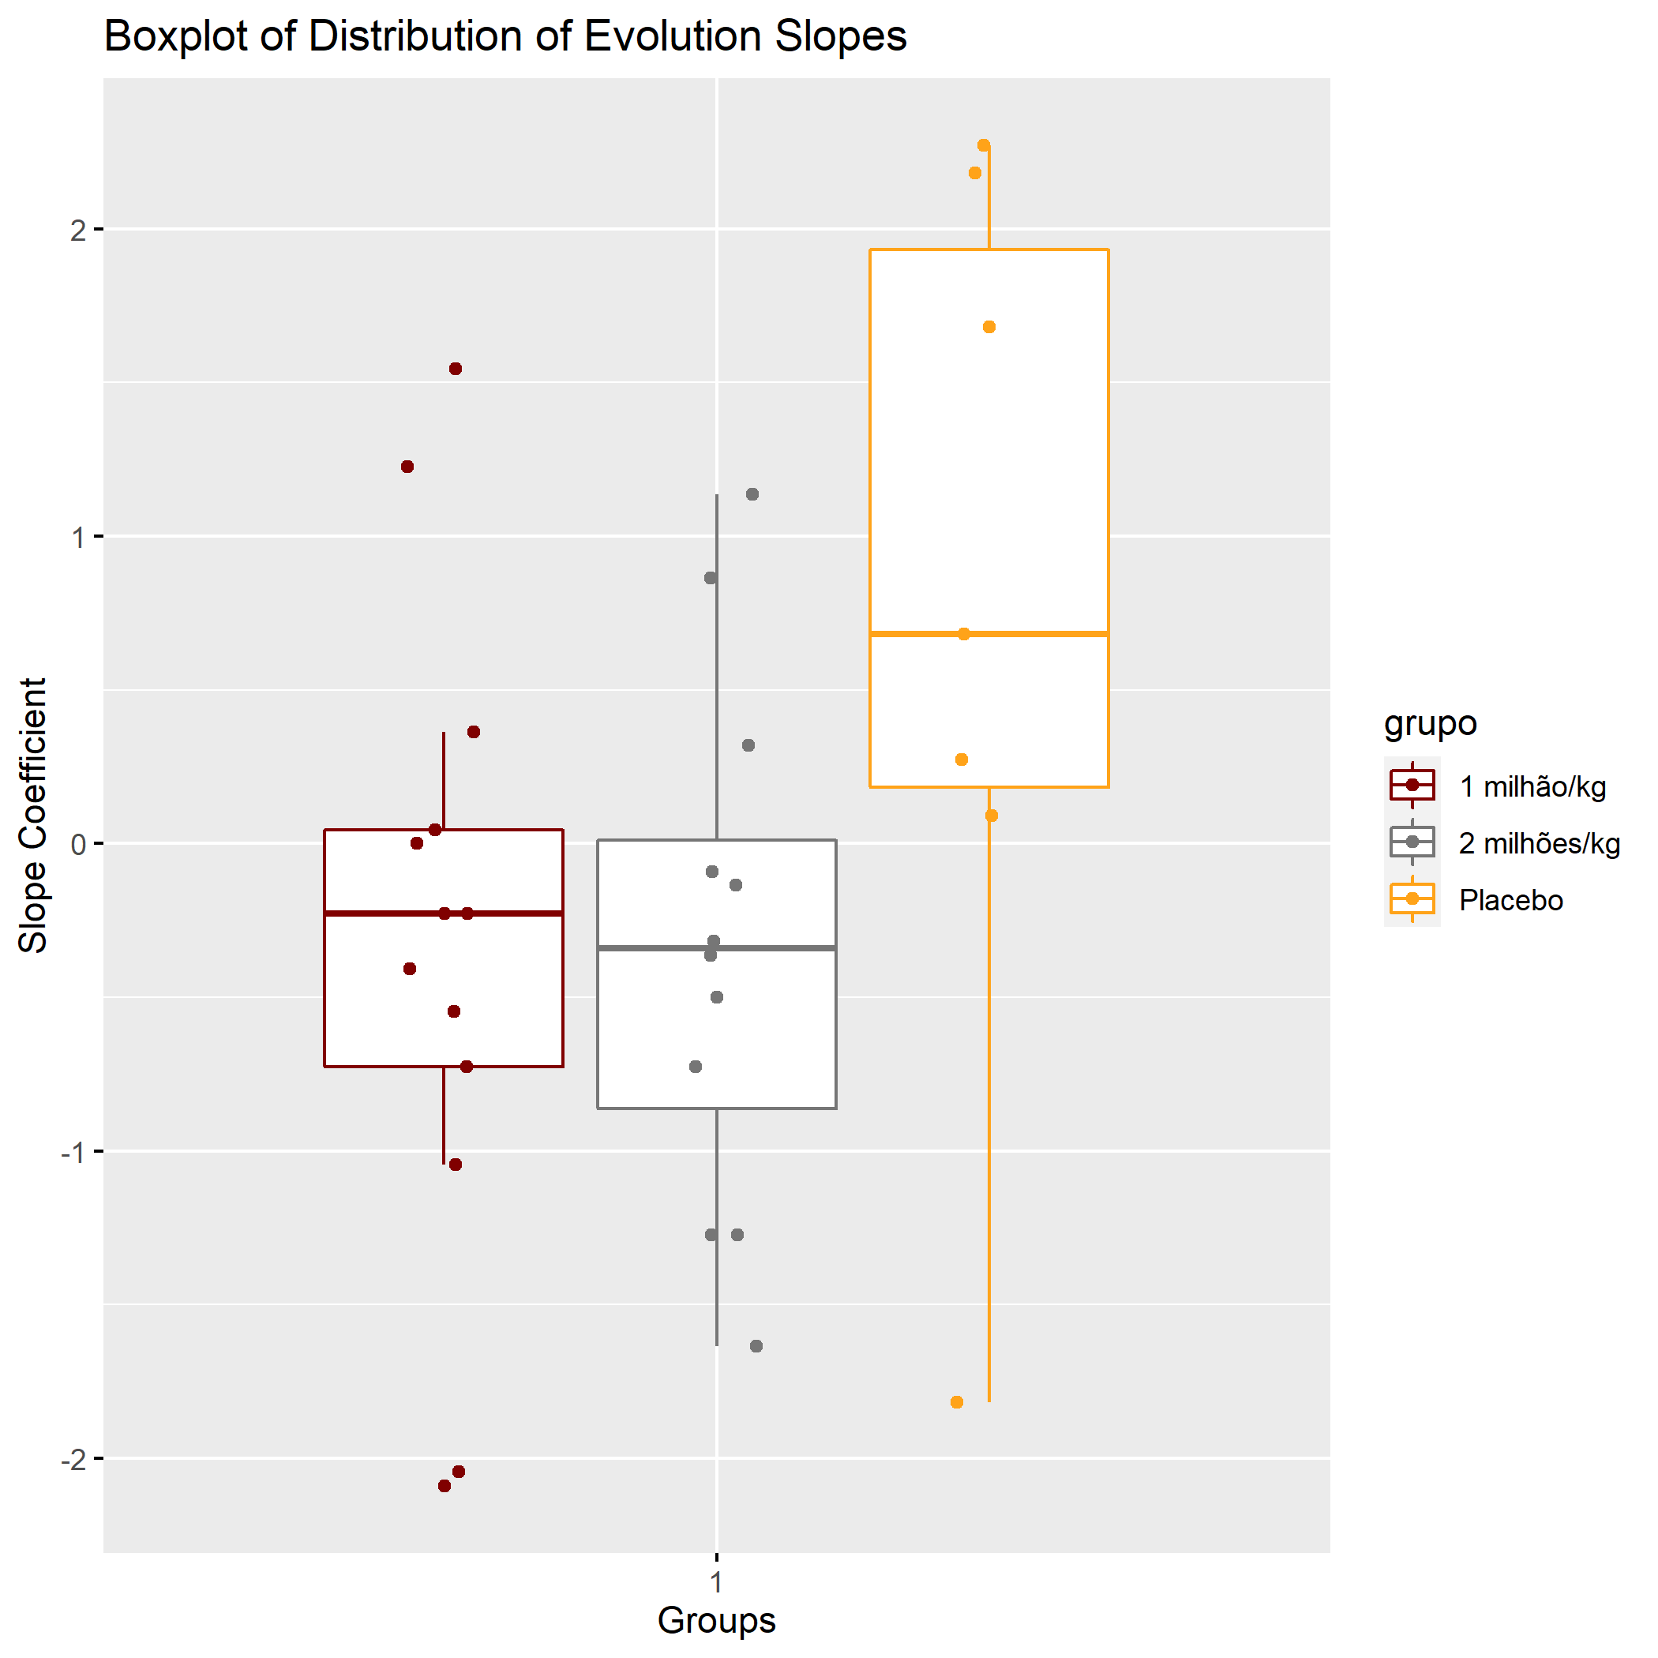

Slide 36
Relação Entre 2 Variáveis
Correlação, Regressão
Correlação: relação entre 2 variáveis numéricas
Cross Table: relação entre 2 variáveis categóricas
Use summarytools::ctable() para fazer
Faz os testes com a serie dos testes da distribuição qui-quadrado

Slide 37
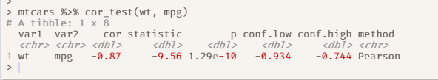
Correlação

Slide 38
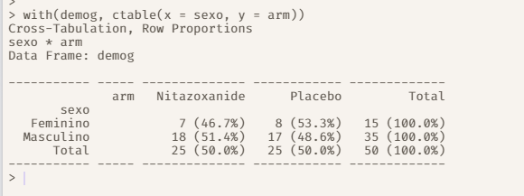
Cross Table - Categórico

Slide 39
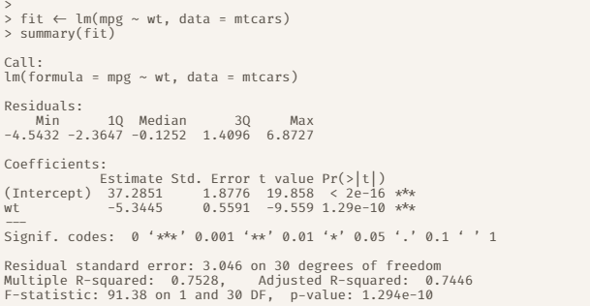
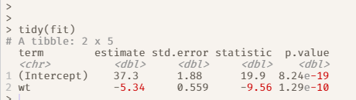
Regressão
Modelo mais importante em estatística
Maioria dos modelos de machine learning são variantes de regressão ou envolve o processo

Slide 40
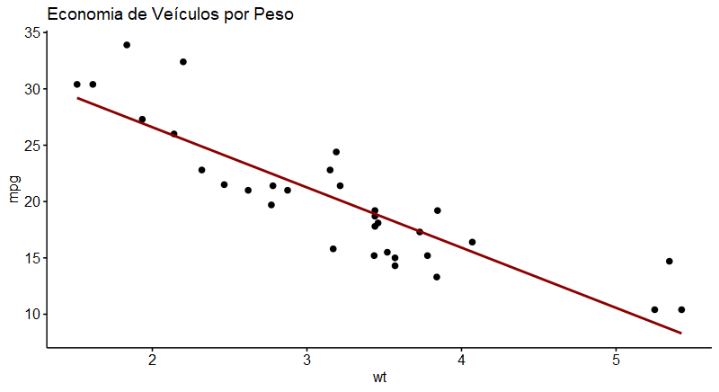

Slide 41
Tipos dos Modelos de Machine Learning
Supervisionados – tem um variável dependente/resultado
Regressão
Regressão linear simples e múltipla e família
Classificação
Regressão logística
Arvores de Decisão
Florestas Aleatórias

Slide 42
Só Apresentou um Pouco de Análise Quantitativa
Não falei de estatística Bayesiana
Tipos de estatística frequentista
Descritiva (aqui)
Inferência
Tirando conclusões dos dados
Baseado em teoria de probabilidade

